Slide 1
Урок 7
Пожежна безпека

Slide 2
Причини виникнення та способи гасіння невеликих пожеж
Причини виникнення пожеж є різноманітними. Це може бути використання несправного обладнання або коли відкритий вогонь залишається без нагляду. До пожеж призводить підпал трави і сміття. Блискавки теж можуть викликати пожежу. Боротися з пожежами іноді дуже складно, тому люди кажуть, що пожежу легше не допустити, ніж загасити. Кожен/кожна з вас може попередити можливість пожежі. Для цього слід виконувати такі правила:
не грайтеся із займистими предметами: сірниками, петардами, феєрверками, запальничками;
не підносьте джерело вогню до горючих речовин;
не залишайте нагрівальні прилади без нагляду;
йдучи з дому, завжди вимикайте нагрівальні електричні прилади.

Slide 3
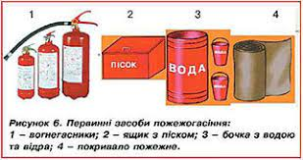
Якщо пожежа невелика, то її можна загасити. Для цього використовують вогнегасники, воду, пісок, підручні засоби. Невелику пожежу можна загасити, закривши місце горіння щільною тканиною, ковдрою. Можна закидати вогонь піском.

Slide 4
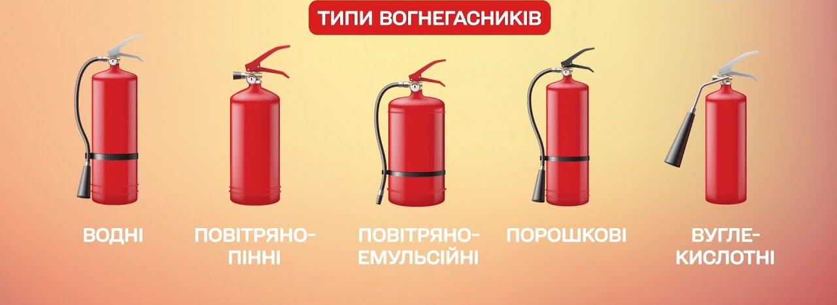
Особливості гасіння електроприладів
обов’язково вимкнути електричні прилади, перш ніж їх гасити.
Так, коли заливаєш електричні прилади водою, можливе ураження електричним струмом.
Найбільш зручними для гасіння пожеж є вогнегасники. Вони бувають кількох типів.
Для гасіння електричних приладів використовують вуглекислотний вогнегасник.

Slide 5
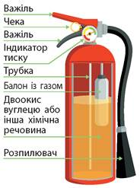
Будь-який вогнегасник має свій механізм запуску. Це або кран, або поворотний важіль, або пусковий важіль. Після запуску цих механізмів необхідно направити струмінь на пожежу. Закінчивши гасіння, слід відпустити важіль.

Slide 6
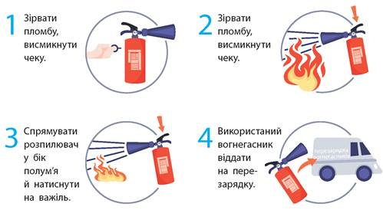

Slide 7
Захист органів дихання під час пожежі
Під час пожежі люди частіше гинуть не від вогню, а від диму.
Цей дим є насиченим отруйними продуктами горіння. Вони призводять до того, що людина непритомніє. Задля запобігання цьому радять при виході із задимленого приміщення прикладати до обличчя мокру тканину. Така тканина слугує фільтром під час дихання й затримує отруйні речовини.
Крім того, у задимленому приміщенні краще пересуватися поповзом або пригнувшись. Дим підіймається вгору, тому на рівні підлоги дихати трохи легше

Slide 8


Slide 9


